Slide 1
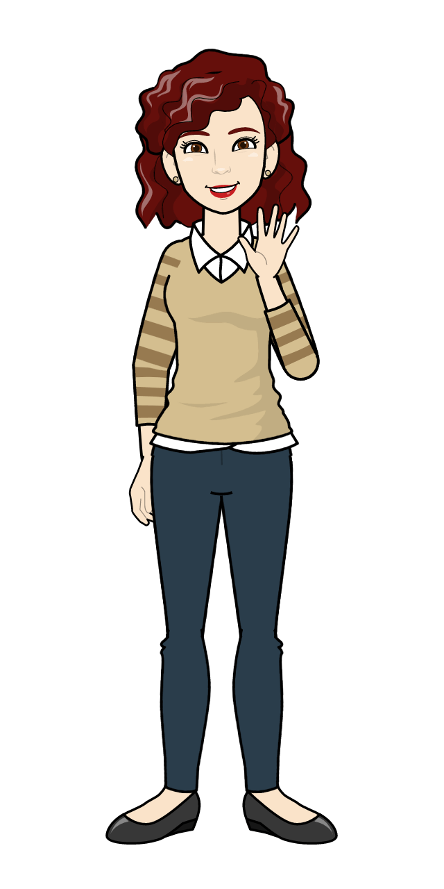
Da bi pokrenuo/la prezentaciju pritisni:

Slide 2
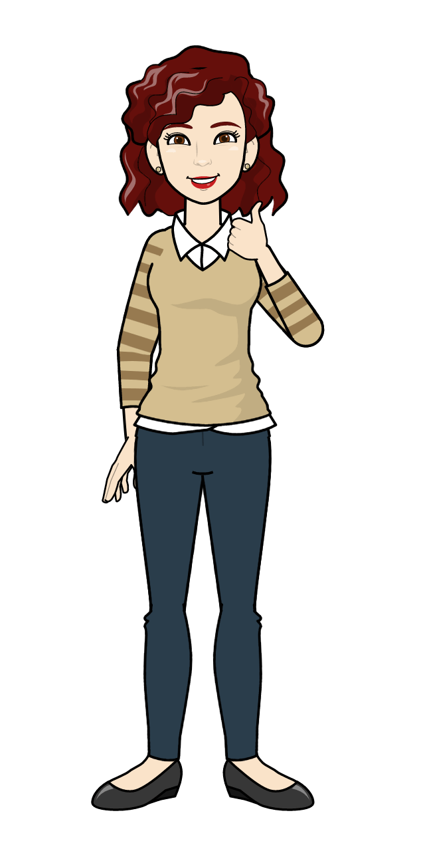
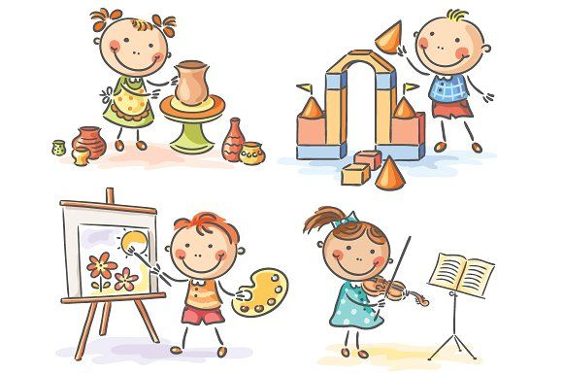
Produženi boravak

Slide 3
06.05.2020.
Srijeda

Slide 4
Što te danas čeka?
Dobar dan svima!
Za danas sam ti pripremila:
TZK
origami
kutak za čitanje
crtić

Slide 5
TZK
Upute:
Baci kockicu i izvedi vježbu koju si dobio/la.
Kockicu bacaj 12 puta.
Danas ti za TZK osim opreme treba i jedna kockica iz društvenih igara!
Vježbe su na idućoj stranici.

Slide 6
Kockicu bacaj 12 puta!

Slide 7
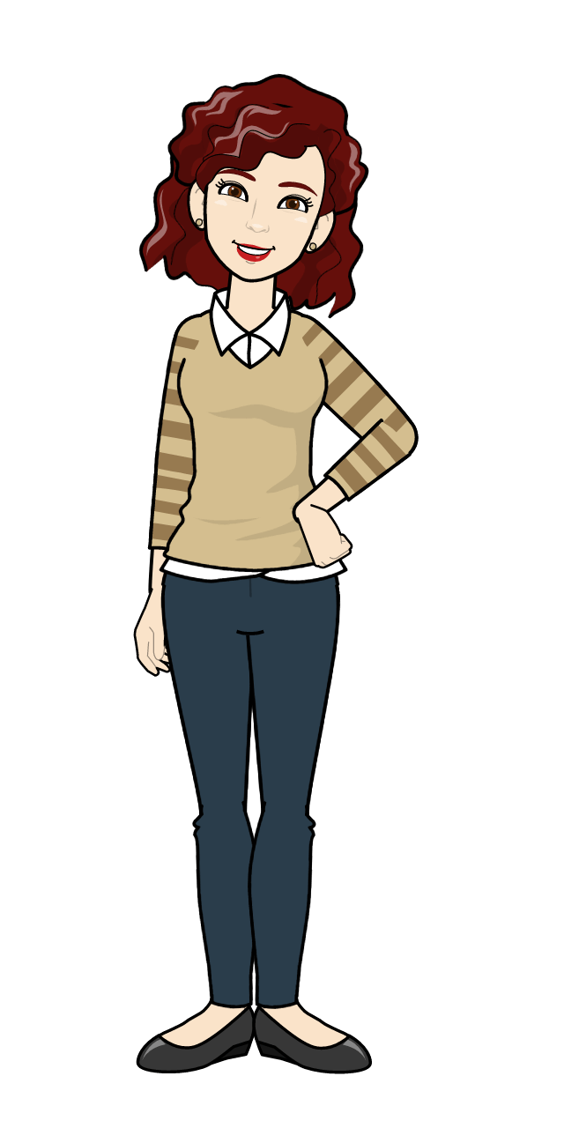
Izradi svoje origami vozilo!
Dok si kod kuće iskoristi vrijeme i nauči nešto novo!
Današnji zadatak je napraviti od papira jedno ponuđeno vozilo…
A sad malo rada s ručicama!
https://en.origami-club.com/easy/vehicle/index.html

Slide 8
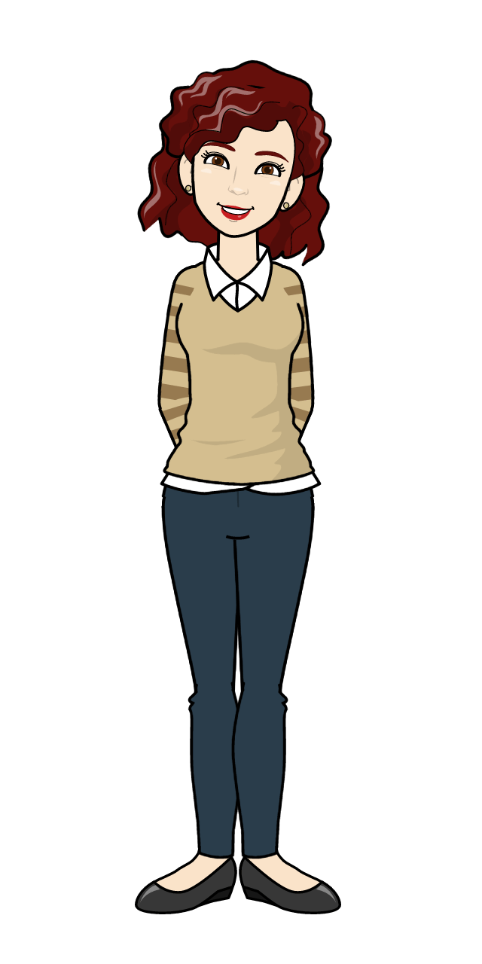
Kutak za čitanje
Dječji časopisi Smib i Modra lasta daruju ti besplatne časopise!
Na ovoj poveznici možeš pronaći časopise i skinuti ih na svoje računalo ili na tablet.
https://www.skolskiportal.hr/nastava-na-daljinu/kao-podrska-ucenju-na-daljinu-smib-i-modra-lasta-dostupni-su-svim-ucenicima/?utm_source=Razredna+nastava+1.+dio&utm_campaign=936dc524cd-EMAIL_CAMPAIGN_2020_04_30_08_59&utm_medium=email&utm_term=0_1eea4680ed-936dc524cd-165987866

Slide 9
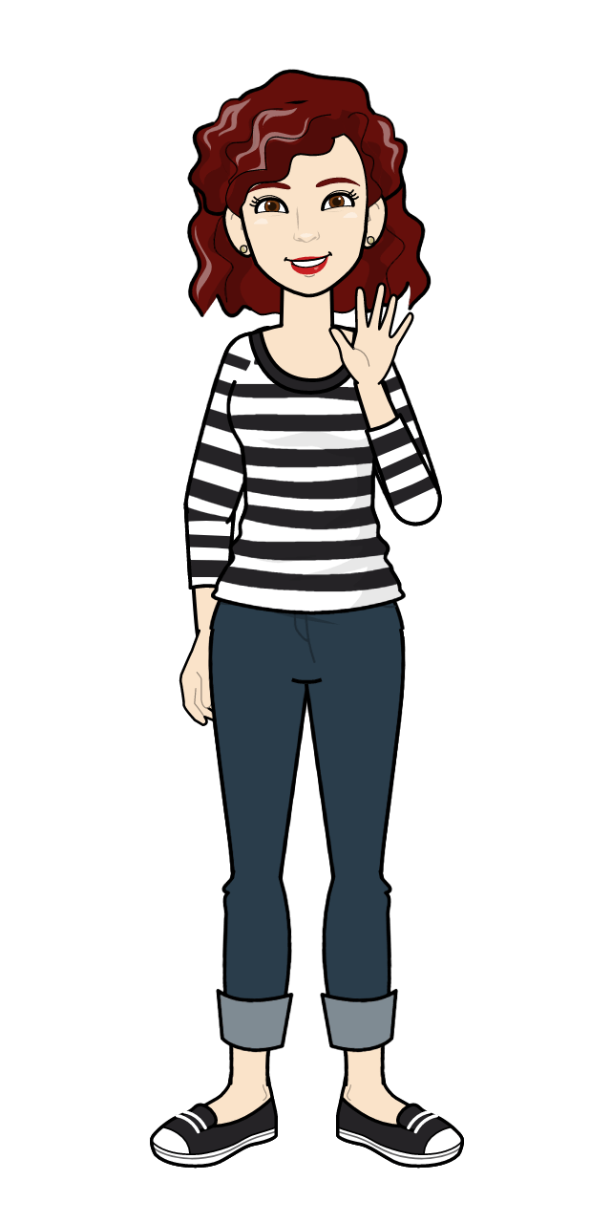
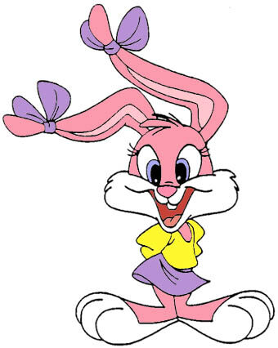
Za kraj, opusti se i pogledaj crtić!
Vidimo se sutra, bok!
Crtić se nalazi na idućoj stranici!

Slide 10
Ako ti video ne radi pritisni ovdje!
https://www.youtube.com/watch?v=D0bymgK3q3w

